Slide 1

第三章 直线与方程
3.1 直线的倾斜角与斜率
3.1.1 倾斜角与斜率

Slide 2


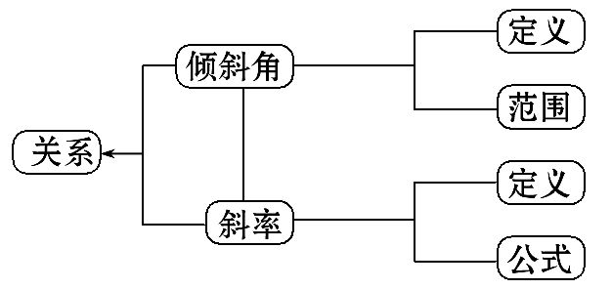
【阅读教材】
根据下面的知识结构图阅读教材,并识记直线的倾斜角与斜率的概念,初步认知它们的简单应用.

Slide 3


【知识链接】
1.解析法:用代数的方法研究几何问题,平面直角坐标系是联系代数与几何的桥梁.
2.几个常见的特殊角的正切值:
tan30°= ,tan45°=1,tan135°=-1
tan60°= ,tan0°=0
tan150°=- ,tan120°=-

Slide 4

主题一:直线的倾斜角与斜率
【自主认知】
1.为了用代数方法研究几何问题,笛卡儿发明了平面直角坐标系.对于平面直角坐标系内的一条直线l,它的位置由哪些条件确定呢?一点能确定一条直线吗?
提示:对于平面直角坐标系内的一条直线l,它的位置可以由直线上的两点或一点及该直线与x轴正方向的夹角来确定.过一点不能确定一条直线.

Slide 5
2.过平面内的一点P可作多少条直线,这些直线的区别在哪里呢?
提示:过一点P可作无数条直线,这些直线的倾斜程度不同.

Slide 6
➡根据以上探究过程,既然过一点的直线的倾斜程度不同,怎样描述直线的倾斜程度呢,试完成直线倾斜角与斜率的概念:

Slide 7
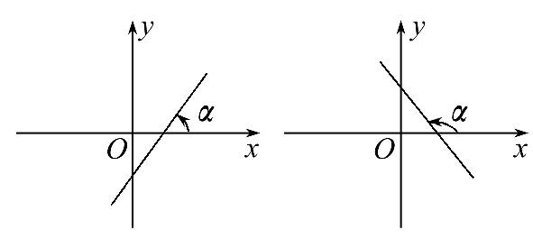
1.直线的倾斜角
正向
定义 | 当直线l与x轴相交时,我们取x轴作为基准,x轴_____与直线l _____方向之间所成的角α叫做直线l的倾斜角
图示
范围 | 0°≤α<180°
规定 | 当直线l与x轴平行或重合时,直线的倾斜角为____
向上
0°

Slide 8
2.直线的斜率
(1)定义:倾斜角不是_____的直线,它的倾斜角α的_______叫做这条
直线的斜率,记为k,即k=______.
90°
正切值
tanα

Slide 9
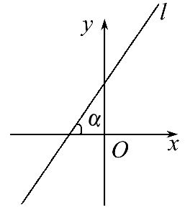
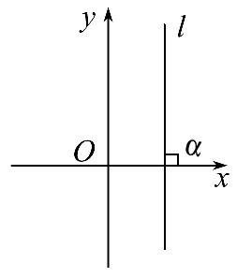
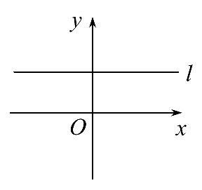
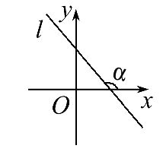
(2)斜率与倾斜角的关系:
图示
倾斜角 (范围) | α=0° | 0°<α<90° | α=_____ | 90°<α<180°
斜率 (范围) | ____ | ____ | 不存在 | ____
90°
k=0
k>0
k<0

Slide 10
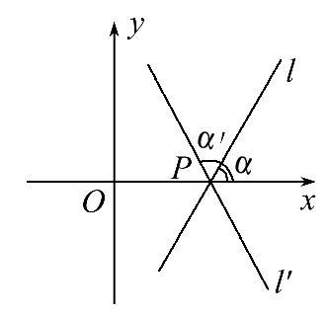
【合作探究】
1.对于直线l与l′,哪条直线相对于x轴正方向的倾斜程度大?应如何定义直线的倾斜程度?
提示:l′相对于x轴的正方向倾斜程度比l大,要确定两直线的倾斜程度,以x轴为参照,可以通过直线向上方向与x轴正方向的夹角的大小来刻画直线的倾斜程度,即倾斜角.

Slide 11
2.在平面直角坐标系中,任意一条直线是否都有惟一确定的倾斜角?
提示:是,由倾斜角的定义知,任何一条直线的倾斜程度是固定的,对应的倾斜角也是固定的.故任意一条直线都有惟一的倾斜角与其对应.
3.根据k=tanα,思考此斜率公式的适用范围是什么?
对于倾斜角相同的直线,斜率一定相等吗?
提示:斜率公式的适用范围是α≠90°,而对于倾斜角相同的直线,斜率不一定相等,因为不是任何直线都有斜率,只有当α≠90°时,直线才有斜率,此时倾斜角相同的直线斜率相等.

Slide 12
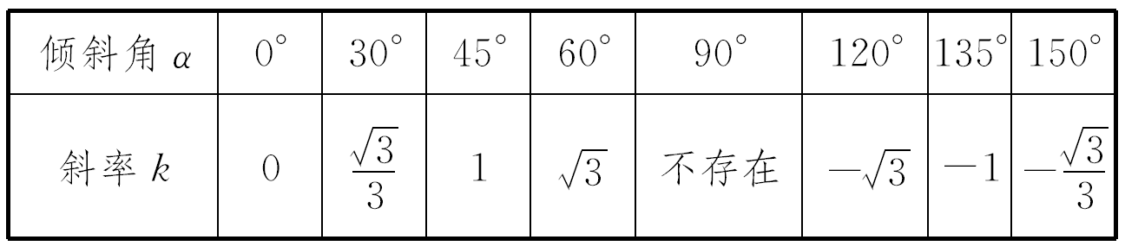
【拓展延伸】与特殊的倾斜角对应的斜率

Slide 13
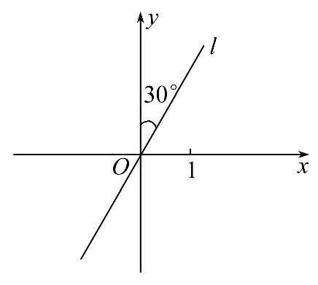
【过关小练】
1.如图,直线l与y轴正方向之间的夹角为30°,则直线的倾斜角
为 ( )
A.30° B.60° C.45° D.不确定
【解析】选B.由倾斜角的定义知直线l的倾斜角为60°.

Slide 14
2.若直线l的倾斜角为30°,则直线l的斜率为________.
【解析】k=tanα=tan30°= .
答案:

Slide 15
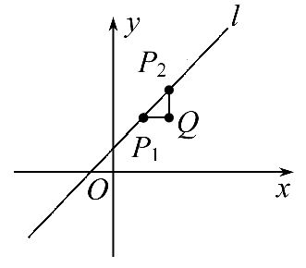
主题二:直线的斜率公式
【自主认知】
1.在平面直角坐标系中画出过点P₁(1,2)和P₂(2,3)的直线l,并求出其倾斜角与斜率.
提示:直线l如图所示:
过点P₁作P₁Q平行于x轴,过点P₂作P₂Q垂直于x轴交P₁Q于Q点,则Q点坐标为(2,2),所以|P₁Q|=1,|P₂Q|=1,所以∠P₂P₁Q=45°,即直线l的倾斜角为45°,所以直线l的斜率k=tan45°=1.

Slide 16
2.若把问题1中的点P₁的坐标改为(x₁,y₁),P₂的坐标改为(x₂,y₂),试思考下面的问题:
(1)直线l的斜率是否存在?
提示:当x₁≠x₂时,斜率存在;
当x₁=x₂,即直线l与x轴垂直时,斜率不存在.

Slide 17
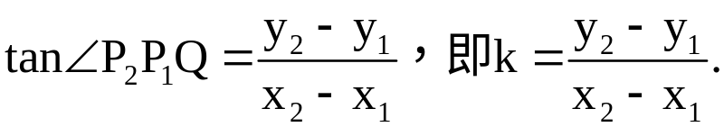
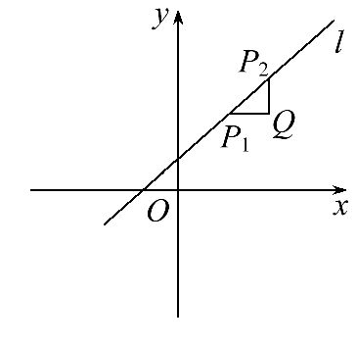
(2)若直线l斜率存在,能否根据点P₁和点P₂的坐标求出直线l的斜率?
提示:能.如图过P₁作P₁Q平行于x轴,过点P₂作P₂Q垂直于x轴,交P₁Q于Q
点,则在Rt△P₁P₂Q中,

Slide 18
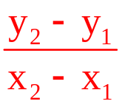
➡根据以上探究过程,试着写出经过两点的直线斜率公式:
已知两点P₁(x₁,y₁),P₂(x₂,y₂).
(1)当x₁≠x₂时,直线P₁P₂的斜率公式是k=______.
(2)当直线P₁P₂垂直于x轴(即x₁=x₂)时,直线的斜率_______.
(3)当直线P₁P₂平行于x轴或与x轴重合(即y₁=y₂)时,直线的斜率为__.
不存在
0

Slide 19
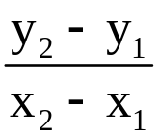
【合作探究】
1.当直线P₁P₂与x轴平行或重合时上述式子还成立吗?与y轴平行或重
合呢?
提示:当直线P₁P₂与x轴平行或重合时上述式子仍然成立,但当直线P₁P₂
与y轴平行或重合时上述式子不成立,即公式k= 成立的前提条
件是x₁≠x₂.

Slide 20
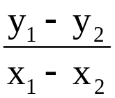
2.该斜率公式是否与点P₁(x₁,y₁),P₂(x₂,y₂)的顺序有关?即该公式能写成k= 吗?
提示:该公式与点P₁,P₂的顺序无关,可以写成k= 的形式.

Slide 21
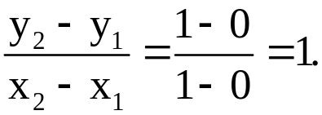
【过关小练】
1.过坐标原点及点A(1,1)的直线l的斜率为 ( )
A.0 B.1 C.2 D.不存在
【解析】选B.k=

Slide 22
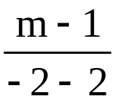
2.斜率为2的直线过点(2,1)和(-2,m),则m=______.
【解析】由斜率公式得 =2,解得m=-7.
答案:-7

Slide 23
【归纳总结】
1.对直线倾斜角的三点说明
(1)倾斜角定义中含有三个条件:
①x轴正向;②直线向上的方向;③大于或等于0°且小于180°的角.
(2)从运动变化的观点来看,直线的倾斜角是由x轴按逆时针方向旋转到与直线重合时所成的角.
(3)平面直角坐标系中的任一条直线都有一个确定的倾斜角,且倾斜程度相同的直线,其倾斜角相等;倾斜程度不同的直线,其倾斜角不相等.

Slide 24
2.对斜率公式的三点说明
(1)当x₁=x₂时,公式右边无意义,直线的斜率不存在,倾斜角α=90°,直线与x轴垂直.
(2)当y₁=y₂时,斜率k=0,直线的倾斜角α=0°,直线与x轴平行或重合.

Slide 25
【拓展延伸】斜率与直线的倾斜程度的对应关系
(1)当直线的斜率为正时,直线从左下方向右上方倾斜(呈上升趋势).
(2)当直线的斜率为负时,直线从左上方向右下方倾斜(呈下降趋势).
(3)当直线的斜率为0时,直线与x轴平行或重合(呈水平状态).

Slide 26
类型一:直线的倾斜角
【典例1】(1)(2015·佛山高一检测)若直线经过A(1,0),B(4, )两点,则直线AB的倾斜角为 ( )
A.30° B.45° C.60° D.120°
(2)已知等边三角形ABC,若直线AB平行于y轴,则∠C的平分线所在的直线的倾斜角为________,另两边AC,BC所在的直线的倾斜角为__________.

Slide 27
【解题指南】(1)先由两点A,B求直线的斜率k,然后由k=tanα确定α.
(2)解答本题的关键是先画出图形.结合倾斜角的定义求解.

Slide 28
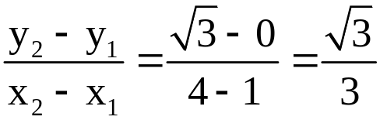
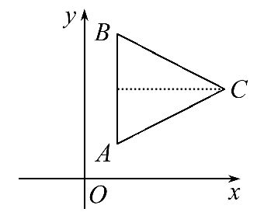
【解析】(1)选A.因为k= 且k=tanα(0°≤α<180°),
所以α=30°.
(2)直线AB平行于y轴,则∠C的平分线所在的直线平行于x轴,倾斜角为
0°,画简图如图:
可知,AC,BC所在的直线均与∠C的平分线所在的直线
成30°角,所以它们的倾斜角分别为30°,150°.
答案:0° 30°,150°

Slide 29
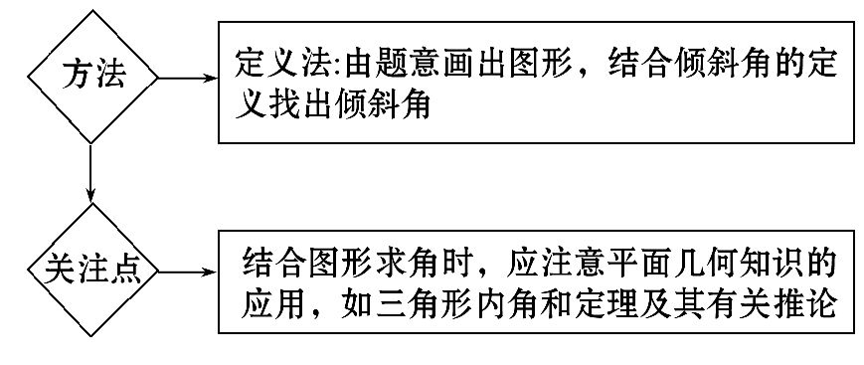
【规律总结】求直线倾斜角的方法及关注点

Slide 30
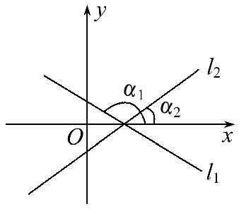
【巩固训练】已知直线l₁的倾斜角为α₁,则l₁关于x轴对称的直线l₂的倾斜角为α₂,则α₂=________.
【解题指南】利用直线l₁与l₂之间的关系,找出两直线倾斜角之间的关系.
【解析】如图.
由图可知:α₁=180°-α₂,所以α₂=180°-α₁.
答案:180°-α₁

Slide 31
【补偿训练】直线l的倾斜角是斜率为 的直线的倾斜角的2倍,则l的倾斜角为 ( )
A.30° B.60° C.45° D.120°
【解析】选B.因为tanα= ,0°≤α<180°,所以α=30°,所以2α=60°.

Slide 32
类型二:直线的斜率公式
【典例2】(2015·长春高一检测)在△ABC中,已知A(1,-1),B(1,1),
C(3,-1),求直线AB,BC,CA的斜率,并判断这些直线的倾斜角是锐角还
是钝角或直角.
【解题指南】先由斜率公式k= 求出该直线的斜率,然后再由倾斜
角与斜率的关系k=tanα确定α是锐角还是钝角或直角.

Slide 33
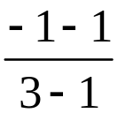
【解析】因为A,B两点的横坐标相同,所以直线AB垂直于x轴,倾斜角为
90°,即倾斜角为直角,斜率不存在;因为A,C两点纵坐标相同,所以直
线AC平行于x轴,即垂直于y轴,斜率为0,倾斜角为0°,既不是钝角也
不是锐角和直角;B,C两点横坐标不相同,纵坐标也不相同,由tanα=
=-1,所以直线BC的倾斜角为135°,斜率为-1,即倾斜角为钝角.

Slide 34
【延伸探究】1.(改变问法)本例条件不变,试判断△ABC的形状.
【解析】直线AB的倾斜角为90°,即AB⊥x轴,直线AC的倾斜角为0°,即AC∥x轴,因此AB⊥AC,又|AB|=|AC|=2,故△ABC为等腰直角三角形.

Slide 35
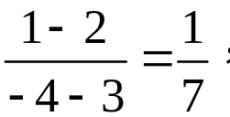
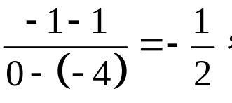
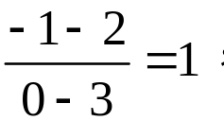
2.(变换条件)若把本例中的点A,B,C的坐标换为A(3,2),B(-4,1),
C(0,-1),结论又如何呢?
【解析】直线AB的斜率k_{AB}=
直线BC的斜率k_{BC}=
直线CA的斜率k_{CA}=
由k_{AB}>0及k_{CA}>0知直线AB与CA的倾斜角均为锐角;由k_{BC}<0知直线BC的倾斜角为钝角.

Slide 36
【规律总结】计算斜率的两个步骤
(1)计算x₂-x₁.
(2)若x₂-x₁=0,则判断“斜率不存在”;若x₂-x₁≠0,则k= .
提醒:根据含有参数的点求直线斜率,注意对斜率不存在的情况的讨论.

Slide 37
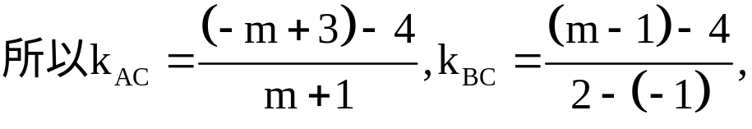
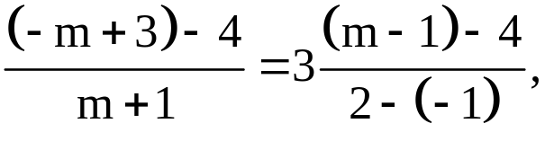
【补偿训练】已知A(m,-m+3),B(2,m-1),C(-1,4),直线AC的斜率等于直线BC的斜率的3倍,求m的值.
【解析】由题意得直线AC,BC的斜率存在,即m≠-1,
因为k_{AC}=3k_{BC},所以
整理得-m-1=(m-5)(m+1),
即(m+1)(m-4)=0,
所以m=4或m=-1(舍),所以m=4.

Slide 38
【误区警示】解答本题易出现由条件得不出m≠-1的情况,从而导致产生增根.

Slide 39
类型三:直线斜率公式的应用
【典例3】(2015·广州高一检测)已知点A(-1,2),B(3,0),P(-2,-3),经过点P的直线l与线段AB有公共点,求直线l的斜率k的取值范围.
【解题指南】利用斜率公式求出直线PA,PB的斜率,根据l与线段AB有公共点,求出l的斜率k的取值范围.

Slide 40
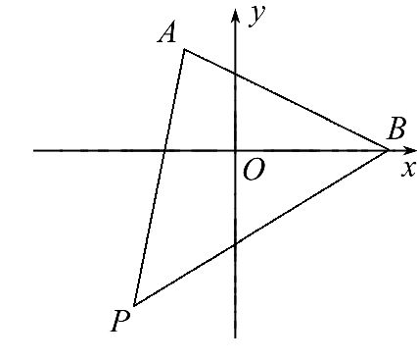
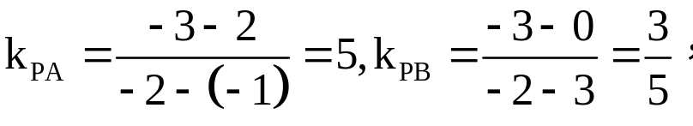

【解析】如图所示:
因为点A(-1,2),B(3,0),P(-2,-3),
所以 由图可知
k_{PB}≤k≤k_{PA},所以 ≤k≤5.

Slide 41
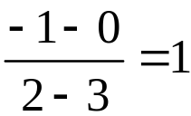
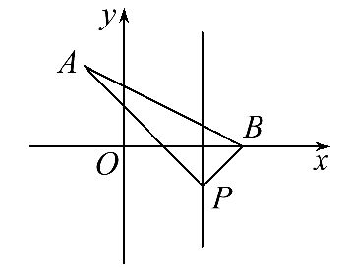
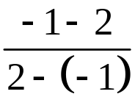
【延伸探究】若把本例中的点P的坐标改为(2,-1),试求出直线l的斜率k的取值范围.
【解析】由图可知:直线PB的斜率k_{PB}= >0,
直线PA的斜率k_{PA}= =-1<0,要使直线l与线段
AB有公共点,则直线l的斜率k的取值范围是k≤-1或
k≥1.

Slide 42
【规律总结】直线斜率公式的应用技巧
(1)求直线斜率的取值范围,当斜率恒正或恒负时,可直接得出直线斜率的范围;当斜率有正有负时,直线的斜率应取两边.
(2)证明三点共线的问题:
从三点中任取两点,求其斜率,若斜率存在,且相等,则三点共线;若斜率不存在,且两条直线有公共点,则三点共线.

Slide 43
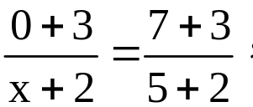

【巩固训练】一条光线从点A(-2,3)射入,经过x轴上点P反射后,通过
点B(5,7),求点P的坐标.
【解析】因为点A在入射光线上,所以点A关于镜面x轴的对称点A′在
反射光线的反向延长线上,设P点的坐标为(x,0),A′的坐标(-2,-3),
则A′,P,B三点在同一条直线上,即k_{A′P}=k_{A′B},即就是 解得
x= ,所以P的坐标为( ,0).

Slide 44
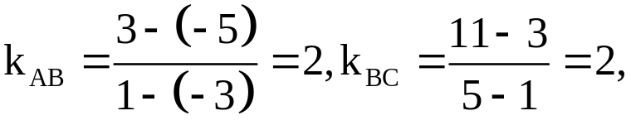
【补偿训练】已知A(-3,-5),B(1,3),C(5,11)三点,证明这三点在同一条直线上.
【证明】因为
所以k_{AB}=k_{BC},且直线AB与BC有公共点B,
所以A,B,C三点共线.

Slide 45


Slide 46


